Slide 1

CHÀO MỪNG THẦY CÔ ĐẾN VỚI TIẾT HỌC
MĨ THUẬT
LỚP 3

Slide 2
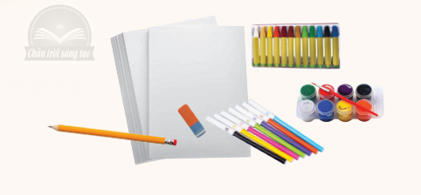
KIỂM TRA ĐỒ DÙNG

Slide 3


KHỞI ĐỘNG

Slide 4
MĨ THUẬT
CHỦ ĐỀ: KHU VƯỜN NHỎ
BÀI: KHU VƯỜN KỲ DIỆU

Slide 5
Yêu cầu cần đạt
Nêu được cách tưởng tượng và sáng tạo bức tranh từ hình cắt côn trùng.
Tạo được bức tranh “Khu vườn kỳ diệu” với hình côn trùng có sẵn.
Chỉ ra được hình ảnh trọng tâm, sự sắp xếp hài hòa về hình và màu trong sản phẩm.
Chia sẻ được cảm nhận về vẻ đẹp của thiên nhiên trong cuộc sống và trong tranh.

Slide 6
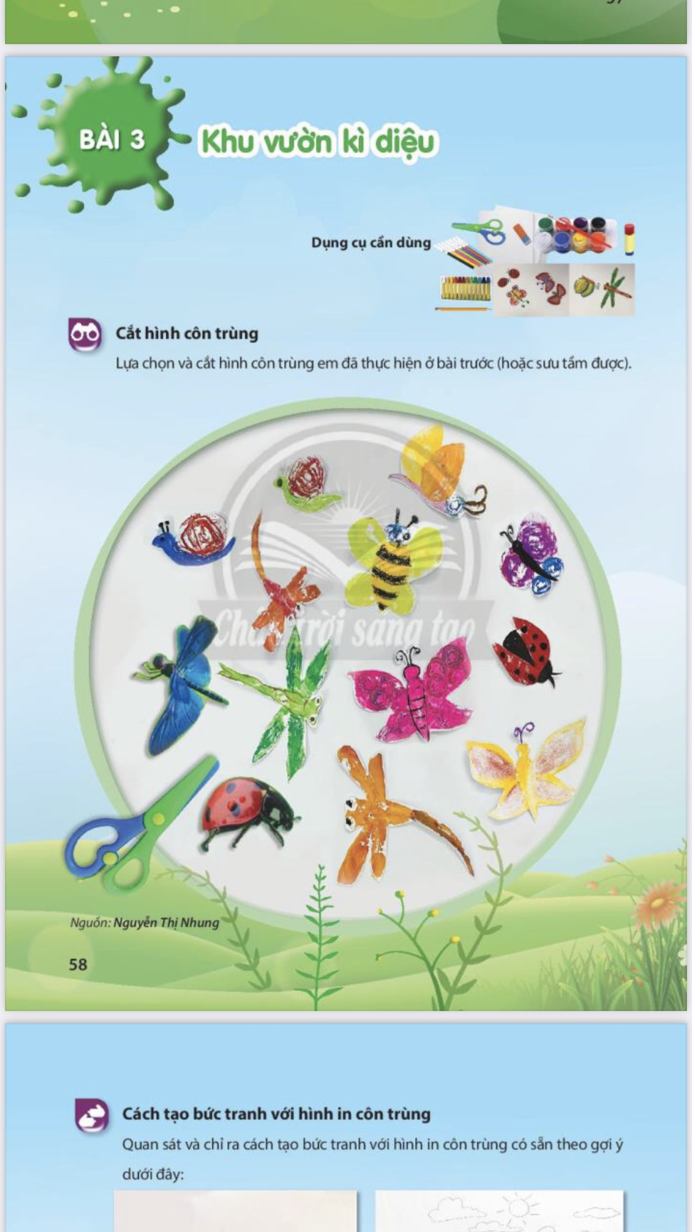
Cắt hình côn trùng

Slide 7
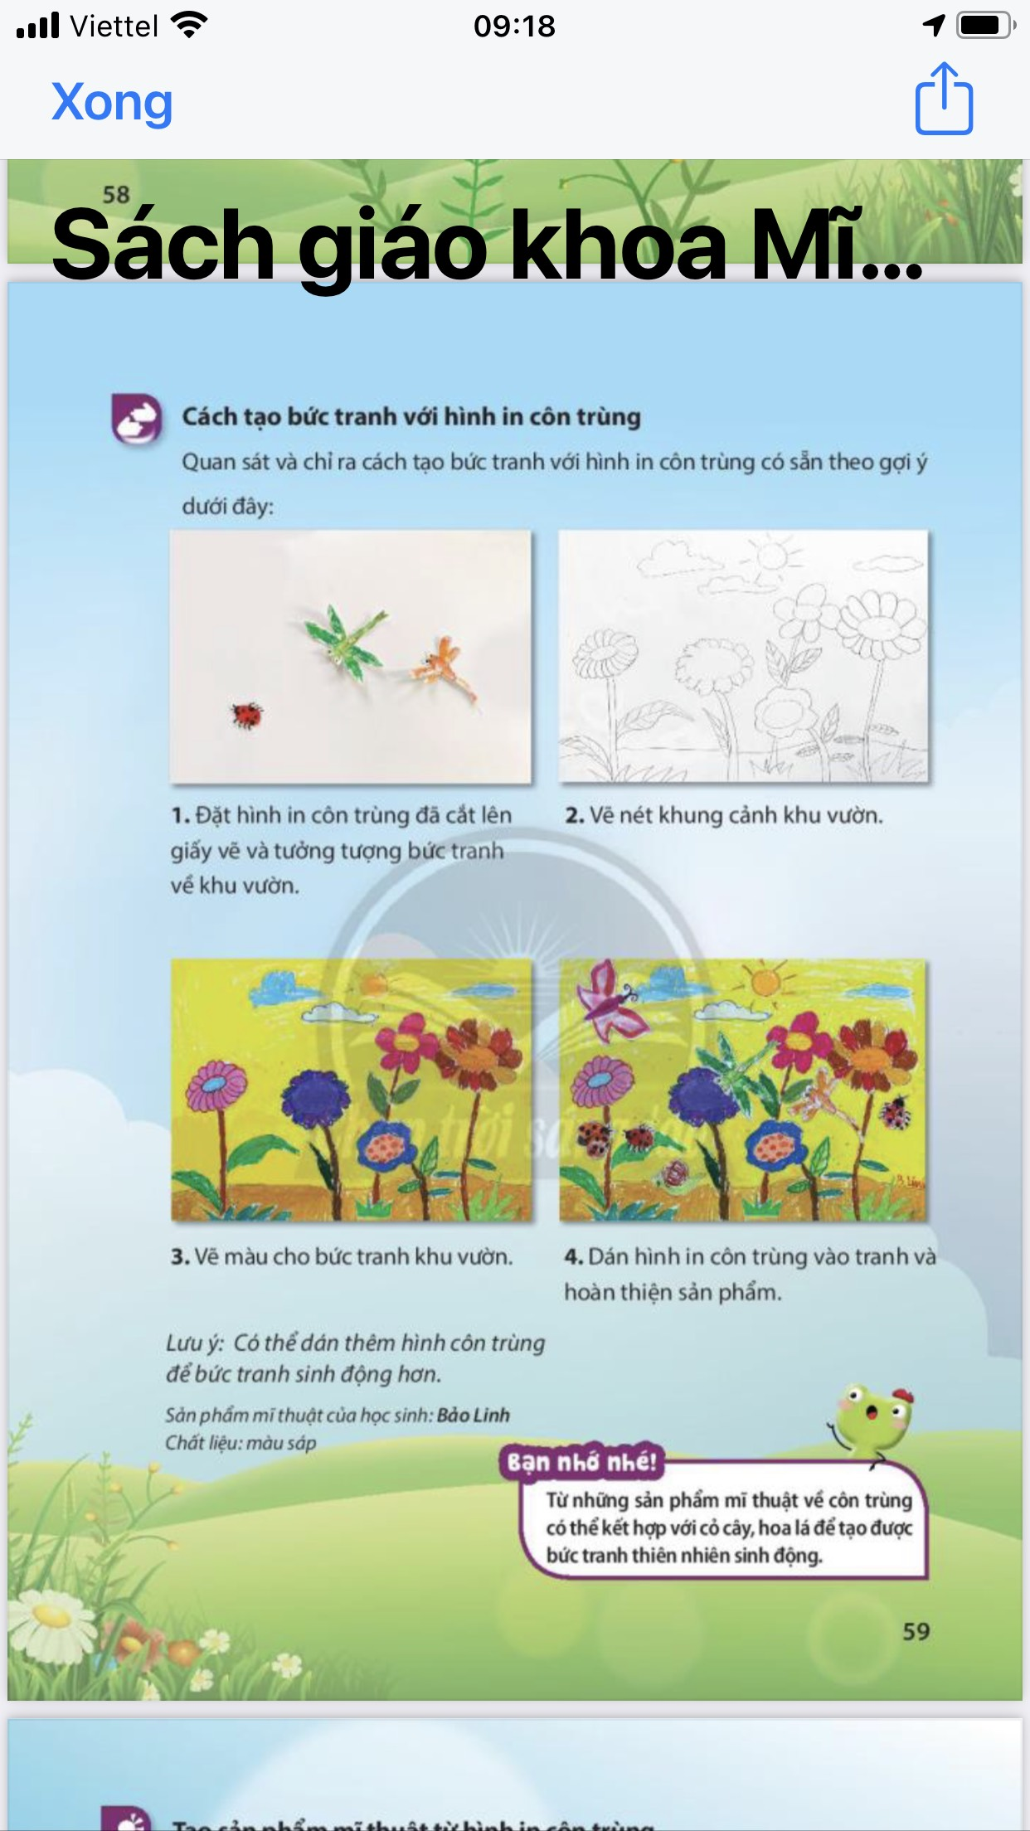
Cách tạo hình bức tranh với hình in côn trùng

Slide 8
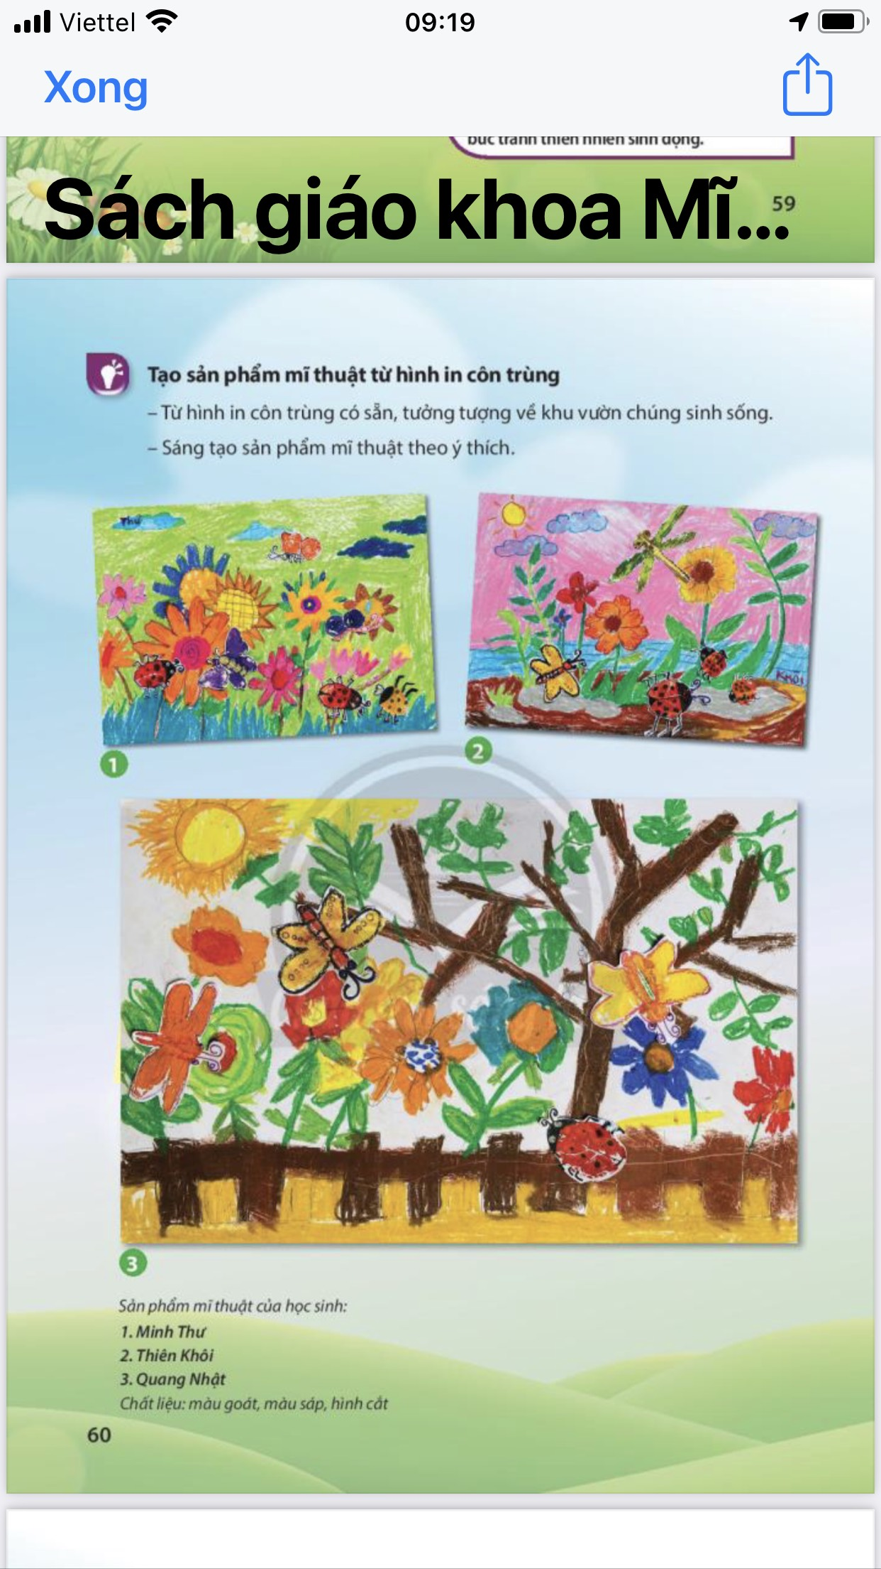
Tham khảo bài mẫu

Slide 9
Luyện tập sáng tạo
Tạo sản phẩm Mĩ thuật từ hình in côn trùng

Slide 10
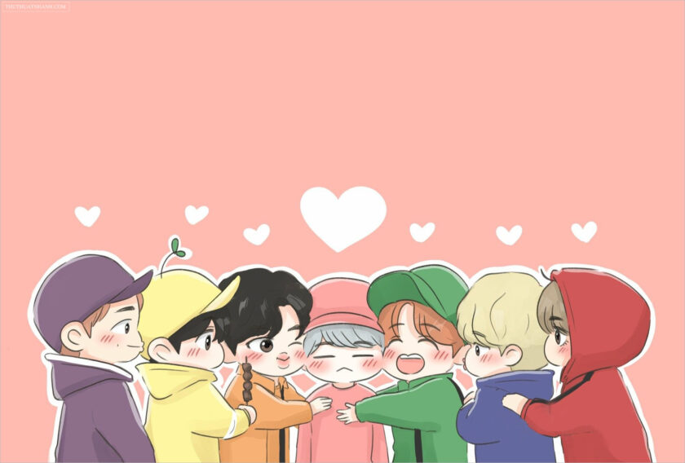
BÀI HỌC ĐẾN ĐÂY LÀ KẾT THÚC
Chúc các em một ngày vui.

